Slide 1



G3寝室空调智能插座项目计划
G3小组|2017/03/19制作

Slide 2
项目开发计划目录
项目简介
参考资料
引言
项目概述
实施计划
支持条件
专题计划要点
工作内容
参加人员
验收标准
任务分解
人员分工
进度
预算
计算机系统支持
用户承担工作
单位提供条件
人员培训计划
质量保证计划
配置管理计划

Slide 3
项目简介
做一款基于Android的寝室空调智能插座，采用C/S架构，用AndroidStudio,Mysql，arduino进行开发。学生能遥控自己寝室空调，查看寝室温湿度，能和别的寝室空调用电量进行PK，以提高学生节能意识。

Slide 4
参考资料
《软件工程导论（第6版）》 张海藩 牟永敏编著 清华大学出版社出版
第13章软件项目管理
ISO9001标准
Iso软件工程模块项目计划

Slide 5
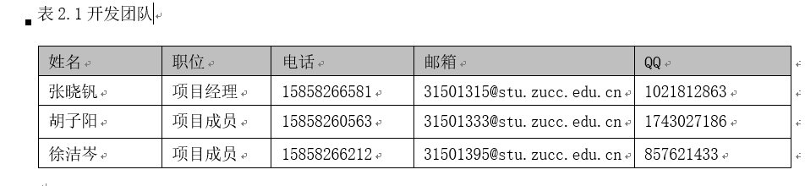
2、项目概述
工作内容
需求获取和设计，电子元件的采购，技术实现，UI设计及编码，文档书写，使用以及维修及培训。
参加人员

Slide 6
2、项目概述
验收标准
优秀 | 合格 | 不合格
1)有创新和趣味 2)软件可正常运行 3)实现项目软件需求说明书要求的各项功能需求 4)软件界面友好，易于交互 | 1) 软件可正常运行需求说明的各项基本功能 2）软件不能运行需求说明中的其他拓展功能 3)用评价一般 | 1)软件未按照需求完成各项基本功能

Slide 7
3、实施计划
人员分工
A7模块使用
电表的数据读取
Mqtt协议的Arduino实现
手机端实现mqtt协议与服务器连接
手机通过ODBC协议连接服务器上的MYsql数据库
胡子阳
（技术骨干）
难点突破
文档与调查
元件采购
编码实现
测试与维护
张晓钒
（编码员+项目经理）
任务分解
需求分析
测试计划
产品说明书
UI设计
APP编写
Arduino编程
徐洁岑
（测试人员）
单元测试
总装调试
验收测试
后期维护

Slide 8
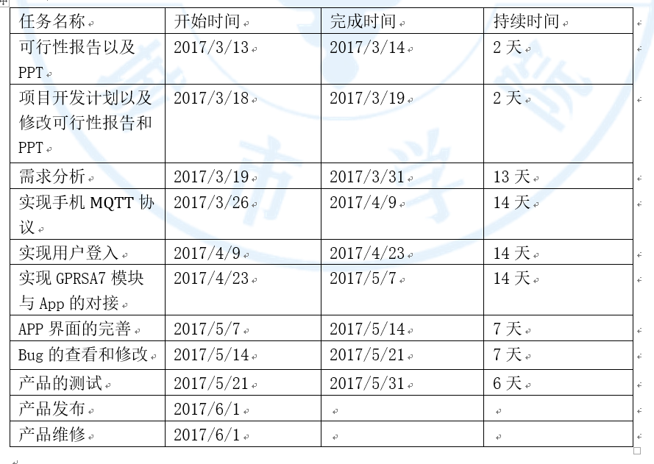
3、实施计划
进度

Slide 9
实施计划
预算
活动内容 | 工时／小时 | 费用
硬件 | 5 | 315.85元
Mysql服务器 | 0 | 5元
可行性报告以及PPT | 9 | 26.77元/小时(每人)
文档记录与调查 | 10 | 26.77元/小时(每人)
编码实现 | 30 | 26.77元/小时(每人)
后期维护 | 5 | 26.77元/小时(每人)
总计 | 59 | 1761.43元

Slide 10
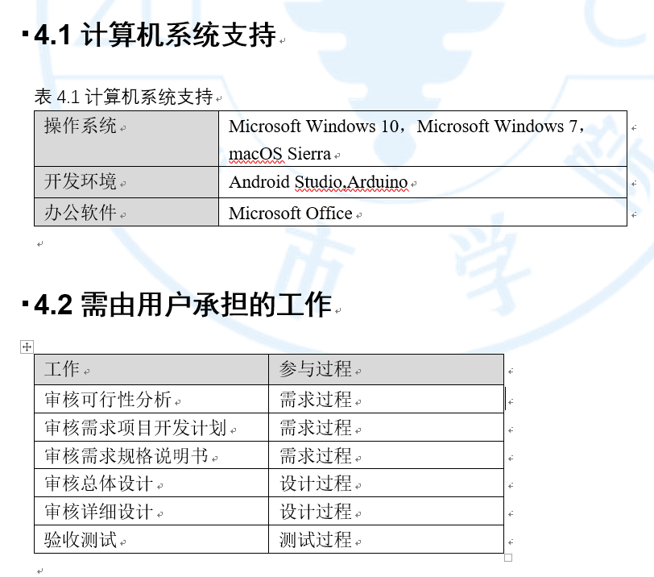
4、支持条件

Slide 11
5、专题计划要点
人员培训计划
由于小组人员的专业水平不高，因此大家需要学习如何使用Android Studio开发App，以及熟悉MQTT协议，并需要学习arduino语言。
测试计划
对整个App项目进行模块化，分割成几个模块功能区方便对每一个模块的功能进行测试。测试时先全部在寝室测试一遍。然后再一个人在寝室，一个到理四或图书馆等地方。在外面的人分别测试App上的个个功能，并记录，在寝室的人记录空调的情况。

Slide 12
5、专题计划要点
质量保证计划
通过严格和规范的过程管理、文档化的流程开发，提高生产效率，为客户提供稳定、易用和符合要求的产品系列。
需遵循的标准和规范包括：
《质量管理体系标准》（GB/T 19001-2000），2000-12-18，国家质量监督局；
《计算机软件产品开发文档编辑制指南》(GB/T 8567-88),1988-7-1，国际质量技术监督局；
《计算机软件质量保证计划规范》（GB/T 12504-1990）， 1990-11-15， 国家质量技术监督局；

Slide 13
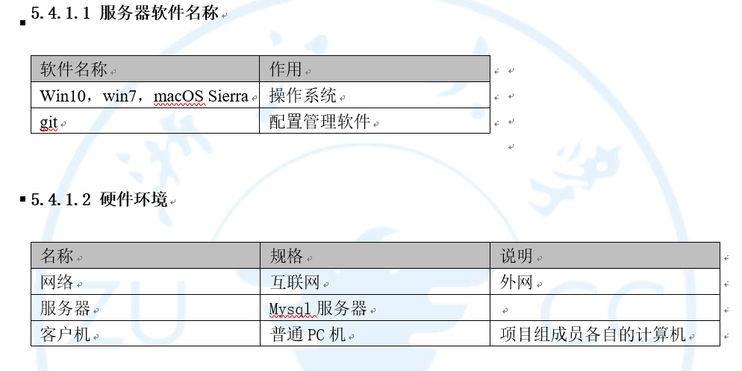
5、专题计划要点
配置管理计划

Slide 14
5、专题计划要点
配置管理计划

Slide 15
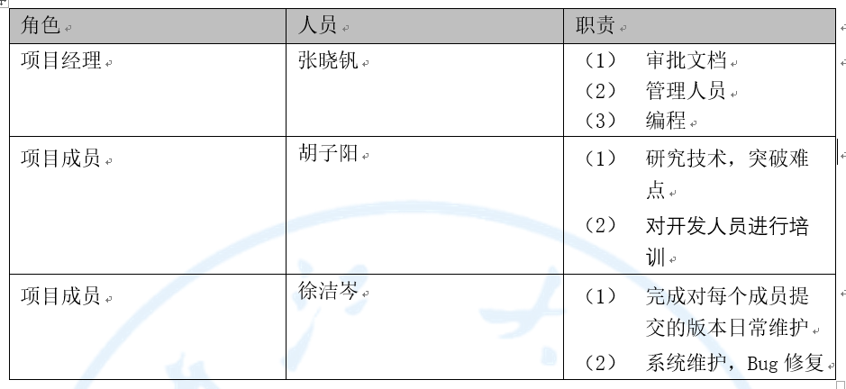
5、专题计划要点
角色和职责

Slide 16












